Slide 1
测试流程和规范培训
上海维宏电子科技股份有限公司
2022 年2月

Slide 2
Agenda
01
测试流程
02
测试用例
03
缺陷
04
自动化测试

Slide 3
测试流程
测试流程&过程规范
测试执行说明
TFS 里工作项流转说明

Slide 4
测试流程&过程规范
测试需求分析&计划
主要活动：测试需求分析、制定测试计划；
测试设计
主要活动：测试用例设计和编写、测试脚本及测试数据的设计和准备；
测试用例评审
主要活动：测试点或测试用例评审；
主要活动：测试准备、文档测试、冒烟测试、测试版本组件/软件测试、发布版本组件/软件测试等；
测试评估
测试执行
主要活动：发布版软件测试通过即提交评审。评审包括但不限于：用例执行完整性、缺陷处理合理性、测试记录规范性。评审不通过需更正后再次评审。
测试结束
主要活动：资料归档、测试工作总结。
目标：解决需求疑问，明确测试范围，指导后续测试工作的开展；
目标：制定详细的测试检查列表
目标：有效的测试用例；
目标：确认需求实现无差异，验证组件和软件运行正确。
目标：通过测试过程活动的检查，评估测试工作的规范性、完整性、合理性。做好质量的最后一道关卡。
目标：测试知识积累。
测试流程&过程规范

Slide 5
测试执行说明
冒烟测试
回归冒烟用例（自动），新功能冒烟用例（手工）
提测之后，必须48小时内进行冒烟测试，并给出冒烟测试结论
测试版本组件或软件测试
按照测试用例执行测试
发布版本组件或软件测试
通用必测功能回归测试（自动）
对测试版本组件/软件的严重级别为“致命” 的 Bug 进行回归测试
建议进行交叉测试，即测试人员相互交换测试
测试通过规则：
【规则2-4-1】所有用例必须100%完成执行（若由于某些原因不可执行，必须告知相关人员（ 产品管理、开发、程序管理），在测试报告中说明）；且P1 和 P2 的用例必须100%执行通过。
【规则2-4-2】无严重级别为“致命”和“严重” 的 Bug （若不修复，相关人员（ 产品管理、开发、程序管理）必须达成统一意见）；所有不修复的 Bug 必须给出不可修复说明和风险评估，且在测试报告中说明。

Slide 6
TFS 里工作项流转说明
冒烟测试
每一轮冒烟测试完成之后，在注释视图里添加冒烟测试结论。
测试版本组件或软件测试
每一轮测试完成之后，在注释视图里添加测试结论。
发布版本组件或软件测试
测试结束之后，在注释栏里添加发布版组件或软件测试结论。
测试结束之后在附件视图里，附上测试报告。若有测试记录，可把测试记录也附上。
若冒烟测试不通过，测试投入（TESTINPUT）视图里的测试回归次数（Regression Times）加 1；
当每一轮测试完成，开发重新提测之后，测试投入（TESTINPUT）视图里的测试回归次数（Regression Times）加 1；
活动变更为：等待验收。
说明：
Bug 回归测试过程中，不同 Bug 分多批次提测，测试回归次数（Regression Times）不需要加1。相同 Bug 重复打开，在 Bug 项里的激活次数（Activate No.）加1。

Slide 7
2
测试用例
测试用例设计规范
测试用例编写指南

Slide 8
测试用例设计规范
测试用例设计规范

Slide 9
测试用例编写指南
手工测试用例编写指南-基于RobotFramework

Slide 10
3
缺陷
缺陷跟踪流程
TFS 里 Bug 的基本工作流
Bug 严重级别处理规范
缺陷分析

Slide 11
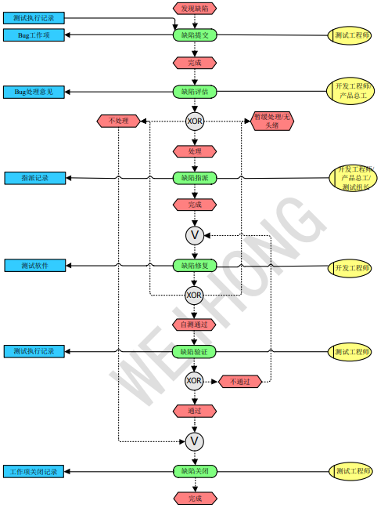
缺陷跟踪流程
缺陷跟踪流程

Slide 12
TFS 里 Bug 的基本工作流
说明：
关闭无效 Bug 操作流程：
状态变更为：已解决，原因选择：无效 Bug/重复提交；
状态变更为：已关闭，原因选择：已确认。
关闭已修复 Bug 操作流程：
状态变更为：已解决，原因选择：已修复。其他信息录入（开发录入）：选择Bug类型、引入原因、引入人等。
状态变更为：已关闭，原因选择：测试通过。当属于客户反馈 Bug 时，需要选择漏测人和漏测原因。
回归测试的 Bug 测试不通过时，需要在 Bug 基本信息栏里的激活次数（Activate No.）字段录入回归次数，每测试不通过一次，回归次数加1。
当 Bug 被置为“已解决&无效”时，若存在异议，通过和相关人员沟通后，此 Bug 需要重新打开，则可把状态变更为：活动的，原因选择：已拒绝。
原则上只允许测试关闭 Bug。

Slide 13
Bug 严重级别处理规范
Bug 严重级别处理规范

Slide 14
缺陷分析
缺陷分析是什么？
为什么要进行缺陷分析？
什么时候必须缺陷分析？
缺陷分析参与人有哪些？
怎么进行有效的缺陷分析活动？
缺陷分析的产出物有哪些？

Slide 15
4
自动化测试
基于 Lua 的自动化测试
基于 RobotFramework 的自动化测试

Slide 16
基于Lua的自动化测试

Slide 17
基于RobotFramework的自动化测试
RobotFramework 自动化框架使用指导

Slide 18
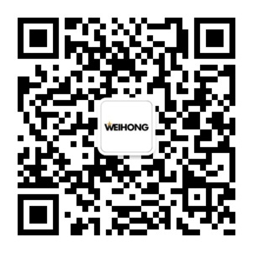
感谢聆听
THANKS FOR LISTENING
地址：上海市奉贤区沪杭公路1590号
电话：021-33587550
网址：www.weihong.com.cn
邮箱：weihong@weihong.com.cn

